Slide 1


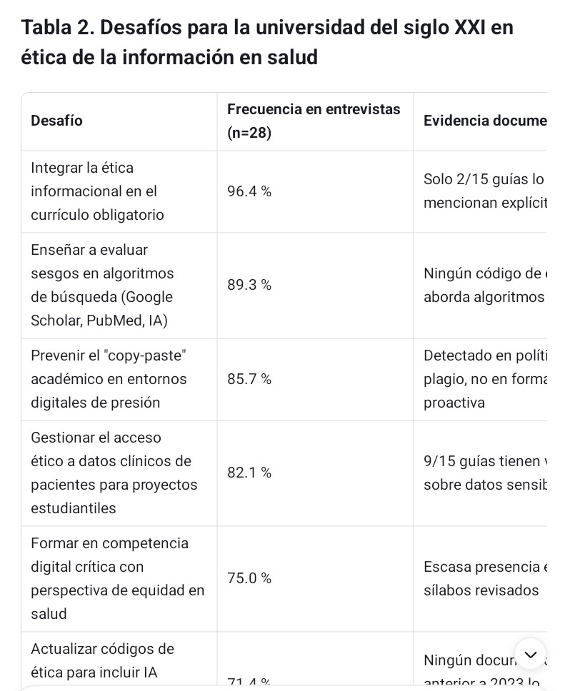
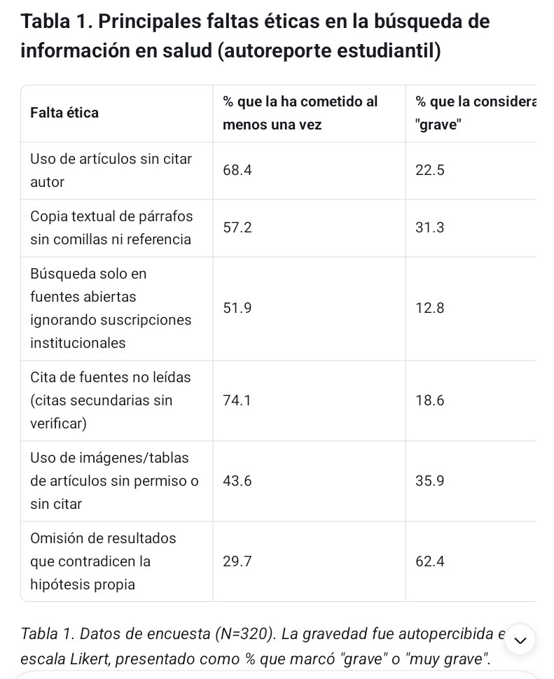
II JORNADA NACIONAL DE SISTEMAS DE INFORMACIÓN EN SALUD
"NORMA ENEIDA RIOS MASSABOT IN MEMORIAM"
Ética en la búsqueda de información en salud y desafíos para la universidad del siglo XXI
Autores: Yurleidis Frómeta Quintero, Neisy Pérez Hernández, Ernesto Pedro Larrinaga Larrudé, Mario Gerónimo Pérez Reyes
RESULTADOS
El 74% de los estudiantes admite citar fuentes no leídas (citas secundarias), y el 62% de los docentes considera que la presión por publicar y la falta de formación sistemática en ética digital son los desafíos más urgentes para la universidad actual.
INTRODUCCIÓN
Barreras percibidas para la búsqueda de información en salud
La gestión de la información en salud require procesos de búsqueda, selección y uso de datos clínicos epidemiologicos y científicos. La ética en esta acitividad es crucial para garantizar la fiabilidad, confidencialidad y equidad en la toma de decisiones. Paralelamente, la Universidad del siglo XXI enfrenta el reto de formar profesionales en salud con competencias ético-digitales.
Falta de tiempo
Acceso limitado a bases pagadas
Formación deficiente en ética informacional
Desconocimiento de normativas
Presión académica
Uso de fuentes incompletas
No saber qué es correcto
Infracciones no intencionales
Conductas de atajo
OBJETIVOS
Resultado: mala praxis en revisiones sistemáticas, trabajos y tesis
CONCLUSIONES
Describir la ética en la búsqueda de información en salud como desafío que afronta la universidad contemporánea.
La ética en la búsqueda de información en salud no es un complemento, sino un requisito que garantiza la calidad asistencial y la investigación responsable .
La Universidad del siglo XXI, debe asumir un rol activo en la alfabetización ético-digital, que supere los desafíos tecnológicos, pedagógicos y normativos.
MÉTODO
Métodos teóricos (análisis conceptual y normativo)
Estos métodos permiten construir el marco ético, identificar principios y analizar dilemas sin intervención directa en la realidad empírica.
Métodos Empíricos: Encuesta transversal, Cuestionario estructurado
REFERENCIAS BIBLIOGRÁFICAS
1.OMS. Ética y gobernanza de la IA para grandes modelos multimodales. Ginebra; 2024.
2. Alegre V, et al. Digital health in Latin America. Rev Panam Salud Publica. 2024;48:e40.
3. Bárcenas Vidal J, et al. Sesgos en IA en salud. Rev Iberoam Prop Intelect. 2025;(22):123-54.
4. Riascos Cárdenas ÁM, et al. Ética en gestión de salud. Excelsium Sci. 2024;8(2).

